Slide 1
GC/MS数据处理和定性定量分析

Slide 2
GC/MS数据系统
GC／MS联用获得的数据量非常大，信息也非常丰富，如果数据处理不当，可能丢失许多宝贵的信息。一个样品如果GC／MS得到的TIC图中有1 00个可鉴别的色谱峰。却可能会有上千张质谱图，因为每个色谱峰至少有3～5次扫描，色谱峰间隔也有若干次扫描。每张质谱图都有可利用的信息

Slide 3
GC/MS数据系统
各种近代分析仪器都配备了计算机和相应的应用软件，通称为仪器的数据系统(也有称化学工作站)。GC／MS联用仪器的数据系统包括硬件和软件两个部分
应具备以下功能：①控制仪器运行，包括设置气相色谱、质谱的运行参数，实时显示运行状态，如真空，压力、温度、电压参数及所运行的方法等；②采集、处理、简化、储存数据，并实时监测数据采集过程；③数据再现和处理，谱图处理、定性、定量分析、结果输出、数据传输等。数据系统的结构和功能对仪器性能的发挥及仪器操作的灵活性至关重要

Slide 4
GC/MS数据系统
目前多数仪器数据系统的硬件，包括计算机主机及显示器、键盘、打印机等基本的外围设备，一般都是通用的PC机，但是配置不同，性能差别也不小
还有一个很重要的部件，即任何计算机和GC／MS仪器连接，也需要有一个“接口”，是由模数／数模转换器(A／D、D／A)、多路切换开关、实时钟还有微处理器等组成的接口电路板，放在电子部件的机箱内。它不是通用部件，不同生产厂家、不同类型仪器的接口板结构性能都不相同。它的功是将质谱检测器接收的离子流的电压信号通过A／D转换成数字信号，经微处理器采集、简化处理并储存在计算机中，这就是通常获得的谱图的原始数据文件
另外，通过D／A转换将操作员从计算机键盘输入的各种参数通过A／D转换传送到相关的电路控制器，控制仪器运行，同时在显示屏上显示仪器运行状态。它关系到数据的采集、传输速率和数据的质量

Slide 5
GC/MS数据系统
数据系统的软件包括运行仪器的操作系统和各种应用程序，还有各种用途的质谱数据库。不同生产厂家、不同类型仪器的操作系统也不相同
但近年来有的厂家将自家生产的不同类型仪器的操作系统逐渐统一规范化，除了控制仪器运行和数据采集功能不通用外，数据处理的功能都是通用的，并且可联网，做到资源共享

Slide 6
GC/MS数据系统
值得注意的是，计算机辅助质谱解析通用软件的发展，过去质谱数据库虽然是通用的，但是各个厂家数据系统采集的质谱数据格式不同，谱库检索的系统也不相同
近年来质谱数据有了多种转换格式，一些厂家的应用软件还提供了不同质谱数据格式的转换功能，NIST的谱库检索系统已被普遍采用，最新版的NIST、软件，增加了许多应用程序，除分子量、同位素丰度、元素组成计算等基本功能外，还有谱图解析、自动鉴别质谱数据、分离GC共流出色谱峰等应用软件

Slide 7
一、质谱图的提取
质谱库检索和谱图解析都需要获得好的质谱图。质谱图的提取不仅要保证谱图的质量，还要不丢失可鉴定的组分，包括共流出组分的分离。背景扣除没有固定的要求
例如：是取色谱峰顶对应的一张质谱图还是几张质谱图平均，需不需要扣除背景，是扣除前面还是后面的谱图等。主要的是根据出峰情况，结合样品信息和实验条件进行判断。知识和经验的积累是必需的。

Slide 8
二、质量色谱法的应用
只要有总离子流色谱图，就可以提取扫描质量范围内任何质量的离子流图，即质量色谱图。质量色谱图可以提供许多信息，应用它可解决许多问题，如色谱峰纯度检查、追踪目标化合物、确定同系物的碳数分布范围、进行准确定量等，所以被称为质量色谱法
(1)色谱峰纯度检查和准确定量 上面的例子已经说明质量色谱法可以帮助鉴别共流出组分，做色谱峰纯度检查。又因为质量色谱将两个组分完全分开了，而色谱峰则未完全分开，所以用质量色谱峰面积进行定量比用色谱峰面积定量要准确得多

Slide 9
二、质量色谱法的应用
(2)目标化合物追踪
邻苯二甲酸酯类是常见的增缩剂，在分析试验室中几乎无所不在，各种塑料包装、塑料瓶盖、样品预处理用的一些试剂、硅胶、树脂等都含有此类化合物
它们的沸点较高，容易残留在色谱柱中，柱温升高到200℃以上就会流出。往往在GC／MS分析前做空白试验时，检查是否有这类化合物残留，可采用质量色谱追踪，如果有这类化合物很容易检查出来

Slide 10
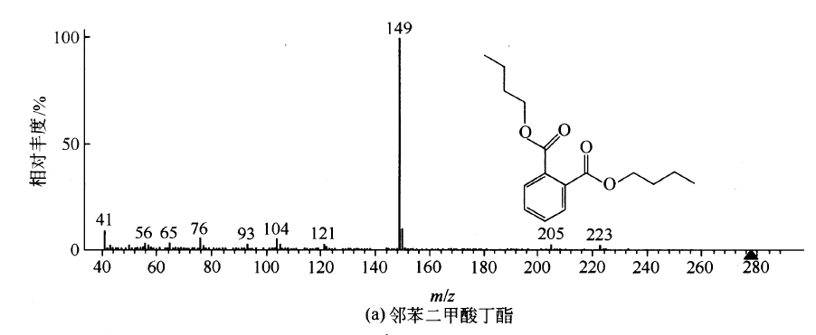
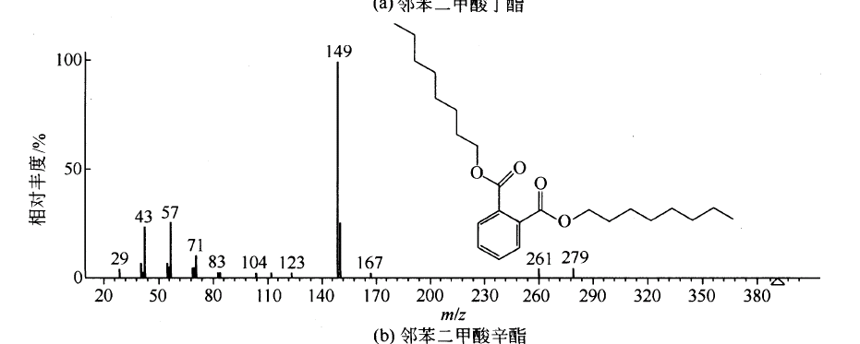
由邻苯二甲酸丁酯和邻苯二甲酸辛酯的质谱图(图1—9 6)可知，它们有非常强的特征离子m／z 149。在空白试验或考察GC／MS联用本底时，采集数据过程中用m／z 149离子流图实时追踪，或从数据采集后得到的TIC图中提取m／z149质量色谱图，都能很快判断它们是否存在

Slide 11
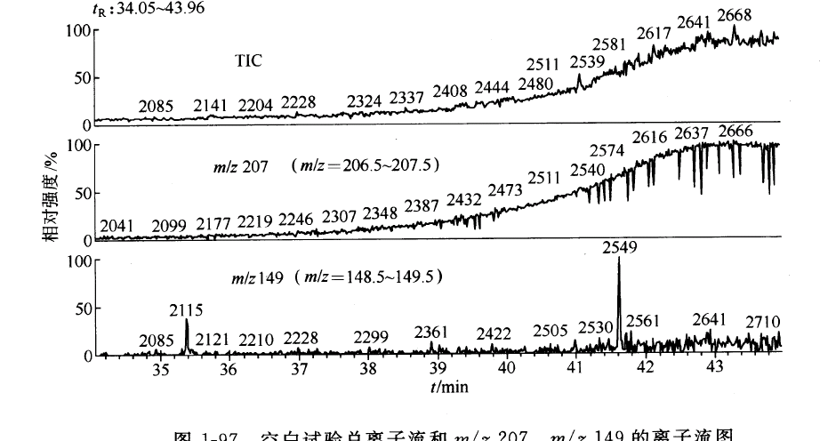
二、质量色谱法的应用
进样品前空白试验的实例
色谱条件：起始温度60℃，停留5 min，以6℃／min升温至280℃，停留10min。目的是察看色谱柱流失本底和高温段的基线漂移情况
这里截取30min后的一段总离子流和m／z 207、m／z 149的离子流图。35 min 后基线开始上升，固定相本底中m／z 207增高。
温度达到240℃，m／z 149质量色谱显示有一个峰(2115号)，40min后温度到280℃，基线上升,m／z 149质量色谱也显示有一个峰(2 49号)

Slide 12
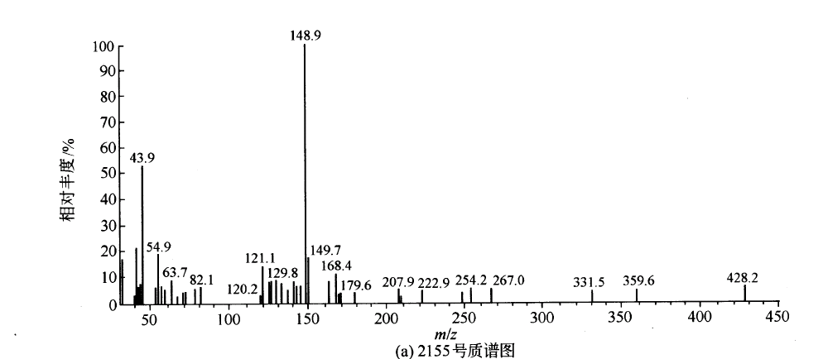
将这两次扫描的质谱图和检索结果标准谱图比较，虽然分子离子无法确认，但凭经验可以认定是邻苯二甲酸类化合物。它们易残留在柱子中，而且一般要在较高温度下才能流出

Slide 13
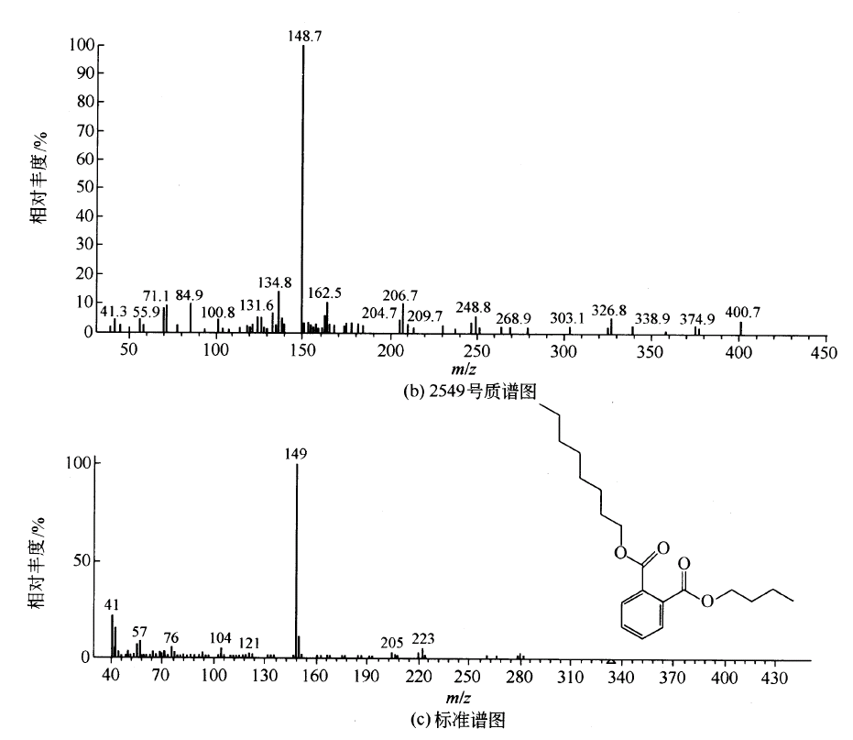
二、质量色谱法的应用

Slide 14
三、GC/MS定性分析
充分发挥GC／MS联用技术的优势，分离是定性的关键。质谱定性专一性好的前提是得到正确的质谱谱图。同一样品，分离条件不同，可能鉴定出上百个成分，也可能只鉴定出几十个成分。

Slide 15
三、GC/MS定性分析
定性不能只依靠质谱谱库检索。分离不好得到的质谱图不可靠，不仅检索匹配率可信度低，对质谱图进行解析也有困难。色谱的保留时间以及与样品相关的一系列信息都是定性的重要依据。实际上未知化合物鉴定有两种不同的含义：一是待测样品中已知结构化合物的鉴定(目标化合物或可疑化合物)；另一种是待测样品中是否发现新的未知结构化合物。后者是一个较大的分析课题，需要有其它辅助方法鉴定，最终还需合成验证

Slide 16
GC／MS定性分析类型及相关分析技术
分析对象 | 要求 | 分 析 方 法
目标化合物 | 确认 | 1．与标准化合物保留时间对比
 |  | 2．与标准化合物谱图对比(几个离子匹配)
可疑化合物 | 确认 | 1．标准化合物保留时间对比
 |  | 2．与标准化合物谱图对比(所有离子匹配)
未知化合物 | 解释 | 1．测定分子量
 |  | 2．测定元素组成
 |  | 3．阐明结构

Slide 17
657/2002/EC对质谱定性的要求
全扫描：当用单级质谱记录全扫描图谱时，至少要有四种离子的相对丰度大于等于基峰的10%。如果分子离子峰在参考图谱中的相对丰度≥10%，则必须包括在内。
选择离子监测质谱方法时要求:
  96/23/EC指令附录 I A组 4识别点
  96/23/EC指令附录 I B组 3识别点

Slide 18
657/2002/EC对质谱定性的要求
对质谱确证方法的要求
对于每个诊断离子，信噪比 >3:1
测定至少一对离子丰度比
相对离子丰度最大容许偏差 不能超过下表
相对丰度 （%基峰） | EI-GC-MS （相对） | CI-GC-MS、GC-MS^{n} LC-MS、LC-MS^{n} （相对）
>50% | ±10% | ±20%
>20%到50% | ±15% | ±25%
>10%到20% | ±20% | ±30%
≤10% | ±50% | ±50%

Slide 19
(三)对残留检测标准操作程序（SOP）编写作业指导书的基本要求
6.对质谱确证方法的要求
对于每个诊断离子，信噪比 >3:1
测定至少一对离子丰度比
相对离子丰度最大容许偏差 不能超过下表
相对丰度 （%基峰） | EI-GC-MS （相对） | CI-GC-MS、GC-MS^{n} LC-MS、LC-MS^{n} （相对）
>50% | ±10% | ±20%
>20%到50% | ±15% | ±25%
>10%到20% | ±20% | ±30%
≤10% | ±50% | ±50%

Slide 20
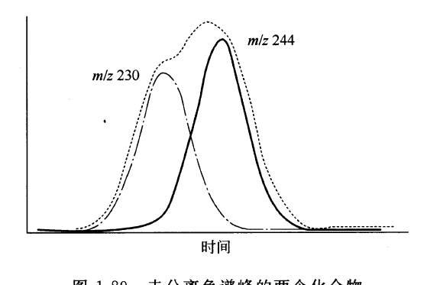
三、GC/MS定量分析
有一种说法，认为色谱可以很好地定量，而GC／MS联用方法只适合于定性
实际上，这是一种误解。GC／MS联用技术不但可以定量，有时比色谱的其它检测器更具有优势。例如，其它色谱检测器均要求色谱峰完全分离才可以正确定量，而GC／MS联用技术可以在色谱峰不完全分离的情况下，用质量色谱法或选择离子检测，对其中的化合物分别定量。图中是色谱峰未分开(虚线)的两个化合物，但是并不影响它们分别用各自的特征质量离子m／z 230、m／z 244的峰面积定量。尤其用同位素标记化合物做内标进行定量分析更是GC／MS联用技术的独到之处。

Slide 21
三、GC/MS定量分析
GC／MS联用技术定量分析的特点是先定性，后定量
对于一个化合物，首先根据其保留时间和质谱图特征离子鉴定，确认它是目标化合物之后再进行定量，因而避免假阳性检出。其次，GC／MS联用定量一般不用总离子流色谱图，而是用特征离子的离子流图。因为离子流图相对稳定而且不受干扰，定量结果更可靠。

Slide 22
(一)定量分析基础
定量分析就是要确定待测样品中各组分或某一组分的准确含量。无论采用什么仪器，都是在一定条件下，根据检测器的响应因子与待测化合物含量的函数关系计算出目标化合物的含量
GC／MS联用分析，化合物特征质量离子的峰面积(或峰高)与相应待测组分的含量成正比
如何得到待测化合物的响应因子是定量分析的关键

Slide 23
(一)定量分析基础
响应因子的测定需要标准样品，在实际工作中，纯化合物标准样品的获得和保存是定量分析的一个难题。尤其是有机化合物种类繁多，有的化合物不稳定，易挥发，易降解，不易保存
标准样品配制首先应该准确地配制一个母液。可以是单标(只含一个待测组分)，也可以是混合标(含数个待测组分)。每个组分的含量需准确，并且该含量高于待测样品的含量。然后再将配制的母液逐级稀释，最后一级的含量应低于待测样品的含量
如果需要加入内标，则在每一级稀释后的标准样品以及未知样品中加入等量的内标化合物

Slide 24
(一)定量分析基础
定量结果的数据表达形式应该是取决于定量分析的方法
在GC／MS联用 分析中，常见的一种定量结果报告是用TIC峰面积归一给出的相对百分含量。
这种定量结果虽有一些用处但不是严格的定量分析结果。因为这是将所有化合 物的响应因子当作一样，而实际各种化合物的响应因子并不相同，即使是同系 物亦会有很大区差别
还有一种情况是用浓度给出的定量结果，因为标准样品不够，只用了一个和几个标准样品的响应值代替所有待测化合物响应值。这种定量分析结果也是不严格的，因此都应作出必要的说明，以免误解

Slide 25
(一)定量分析基础
GC／MS和GC／MS／MS联用方法常被作为定量检测的最终确证方法。因此质量保证／质量控制(QA／QC)是定量分析不可缺少的重要环节

Slide 26
(二)定量方法
GC／MS联用分析常用的定量方法和色谱一样，有归一化法、外标法、内标法等。各有其优缺点和使用范围，不适当的运用必然造成较大的误差。
根据不同要求正确选择定量方法十分重要。定量方法中响应值的计算可以用峰高法也可以用峰面积法，要看在线性范围内哪一个测量的准确性和重复性更好。

Slide 27

(二)定量方法
1．归一化方法
将样品中所有组分含量之和作为100，计算各个组分的相对百分含量，称为归一化法。计算公式：
式中 W_{i}——组分i含量；
A_{i}——组分i的峰面积(或峰高)；
f_{i}——组分i的质量校正因子。
当fi为体积校正因子或摩尔校正因子时，结果分别为体积分数或摩尔
分数。

Slide 28
(二)定量方法
归一化方法的主要问题是校正因子的测定不容易，所以在GC／MS联用中，对于校正因子接近的一些化合物，往往直接用峰面积归一法计算，得到的是各组分峰面积的百分比。这也能有个定量的概念，因而有其实用意义
但是应注意，对于校正因子相差甚远的一些化合物，要慎重。还有，并不是待测样品的所有组分都能从色谱柱流出，或得到足够的信号强度，这会带来误差

Slide 29

(二)定量方法
2．外标标准曲线方法
用标准样品配制不同浓度的标样，在与待测样品完全相同的操作条件下，
测得标样中各化合物的峰面积或峰高，得到响应因子：
式中 wi——待测化合物标样含量；
Ai——待测化合物标样峰面积(或峰高)。

Slide 30
(二)定量方法
不同浓度测得结果绘制工作曲线，标准工作曲线的斜率即是绝对校正因子。
待测化合物含量可从标准曲线直接查得，也可由下式计算：
P_{i}=f_{i}A_{i}

Slide 31
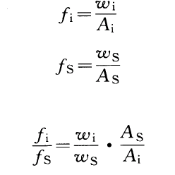
(二)定量方法
3．内标标准曲线方法
外标法存在一定缺点，限于每次的分析条件从样品处理到测试都会产生误差。为了克服不可避免的测量误差，选择适当的基准物质(内标化合物)加入标样和待测样品中进行测定，计算待测化合物和内标化合物响应值之比(称为相对响应因子)，由相对响应因子和加入内标化合物的量进行定量，称为内标法。相对响应因子计算，可由：
式中 w_{i}——待测化合物标样含量；
A_{i}——待测化合物标样峰面积(或峰高)；
W_{S}——内标化合物含量；
A_{s}——内标化合物峰面积(或峰高)
得到

Slide 32
(二)定量方法
当进样量、仪器响应值发生变化时，处在同一样品中的待测化合物与内标化合物的含量比值不变；它们的响应值的比值也就不变
因此，内标法可以消除由于进样量、仪器响应值波动等带来的系统误差。最好在所有标样和待测样中加入内标的量相同，以避免由于内标物的浓度变化引起响应值的非线性变化所造成的偏差
如果在样品前处理(如浓缩、萃取、衍生化等)之前加入内标，还可以补偿待测组分在前处理中的损失。必要时可以加入多个内标
内标法的关键是内标的选择。内标化合物应该是待测样品中不存在的化合物，而其性质应尽可能和待测化合物相近，溶于样品又不起化学反应，出峰接近待测化合物．(或在它们之间)又不能相互重叠，确实不易找到

Slide 33
(二)定量方法
4、同位素稀释法
最理想的是采用待测化合物的同位素标记物作为内标，可以保证内标化合物的化学性质、色谱行为、质谱行为都与待测化合物一致，这样可以消除化合物之间的差别带来的误差
此法又称“同位素稀释法”
同位素标记物作内标只有GC／MS联用技术可以运用，色谱其它检测器无法使用，这就是所指GC／MS联用独到之处

Slide 34
(二)定量方法
标准加入法
该方法实质上是一种特殊的内标法，它以欲测组分的纯物质为内标物，加入到待测样品中，然后相同的色谱条件下测定加入欲测组分前后的峰面积，从而计算欲测组分在样品中的含量的方法。
在很多情况下能较好地消除基质效应，获得较为满意的分析结果。

Slide 35
(二)定量方法
1997年国际物质量咨询委员会(CCQM)在巴黎召开第六次会议，将同位素稀释质谱法、精密库伦法、电位滴定法、凝固点法等作为绝对定量方法，其中同位素稀释质谱法是唯一一种微量、痕量和超痕量元素的权威测量方法
同位素化合物与样品分析物在一定的范围内应视为同一化合物(如有机质谱中常用¹³C和²H作为标记同位素)，二者具有基本相同的物理和化学性质，虽然天然化合物中有一定同位素化合物，但其量相对极小，基本不会对检测有不利影响
同时内标与样品分析物的流出时间很相近或相同时，由此在基质中添加一定量的、合适的同位素标准品作为内标进行方法的质量控制手段是非常适合的

Slide 36
(二)定量方法
计算公式：
式中，RF为校正因子，RF=含量/面积或含量/峰高；C为含量；S为峰面积或峰高
同位素稀释法的优点为：一般可以校正基体影响(标样和样品的差别)，提取效率稳定；进样误差小，保留时间随溶剂梯度变化影响不大；仪器漂移影响小；在质谱中同位素稀释剂与样品分析物响应稳定，定量结果从样品分析物与内标的响应比得出更准确
缺点为：样品制备很耗时；对移液和稀释等中的误差结果有缺陷

Slide 37
（三）定量分析应注意的问题
1．仪器校准
为了使定量数据准确，重现性好，在采集数据时要得到很好的峰形，仪器校准非常重要
色谱条件从进样口到色谱柱、进样方式、衬管类型、进样口的清洁程度、不分流进样开启分流阀的时间、柱效的保持、选用的溶剂和相应的初始炉温等影响色谱定量结果的因素会同样影响GC／MS联用的定量
质谱条件有各参数的设置、调谐方式、调谐结果差别、仪器的稳定性、离子源、分析器清洁程度等，都直接影响定量结果。所以，定量分析首先要把仪器调整到最佳状况，并且对仪器的检测限应该有数
选择适当的仪器条件和方法往往会得到更好的定量分析结果。如某些化合物的CI电离方式比EI电离灵敏度明显要高
SIM方式比全扫描方式灵敏度高，重现性也好

Slide 38
（三）定量分析应注意的问题
2．定性要正确
定量分析的重要前提是定性要正确。定性鉴定要符合以下原则：
①色谱保留时间定性，若无标样定性，保留时间与重要参考文献要相符。因此色谱分离一定要好。无杂质干扰
②质谱定性，质谱图库检索匹配率应在9 0％以上，质谱能得到合理解释

Slide 39
（三）定量分析应注意的问题
③定量离子应该是待测化合物的特征离子，多数情况下选择基峰或较强的峰，这样可以减少误差。但是当不同化合物的特征离子质量相同时，尤其是未完全分离的色谱峰中两个化合物欲选的离子质量相同时，应选择其它不同质量的离子作为定量离子。一般在所有化合物谱图中出现概率很高的离子(m／2 43)，或在本底及样品基质中出现概率高的离子，强度虽高，除非不得已，也不选择它们作定量离子，因为干扰大容易引入误差
④确证离子的选择。为了避免假阳性检出，需要再选择几个离子作为定性离子的限定条件。进一步确认是待测化合物的特征离子，才能用其进行定量。确证离子(包括定量离子在内)一般是选3～5个，并要限定其相对强度

Slide 40
（三）定量分析应注意的问题
3．峰面积的准确积分
定量离子峰面积计算，对于定量分析结果至关重要。特别是当峰形不好或进行痕量分析时，峰面积积分不当会带来较大误差，如何选择积分参数就显得更加重要。一般仪器数据系统的定量软件对峰面积积分方法都有实例说明

Slide 41
（三）定量分析应注意的问题
4．标准曲线的线性范围
用标样的响应值对含量作标准曲线。通常是选择线性拟合，直线的斜率即为响应值。有些情况下，待测组分的响应值与浓度不成线性相关，可以用响应值对浓度的倒数或浓度平方的倒数、对数等作标准曲线
实际工作中，标准曲线的线性范围较窄，难以达到好几个数量级。线性范围和仪器灵敏度相关。当仪器灵敏度较高时，注意样品浓度不能太高。可以事先配好不同浓度标样对仪器灵敏度进行考察
5．标准曲线的再校正
由于仪器的响应值会发生变化，定量标准曲线不能长期使用，必须定期或不定期用标样重新测试，对标准曲线上的每个点做再校正

Slide 42
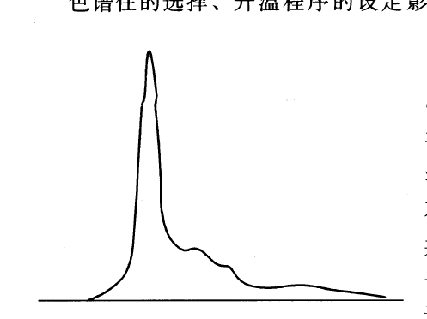
(四)影响定量分析结果的因素
1．色谱
自动进样的进样顺序和洗针程序是否合理，直接影响标准曲线的质量。正确的方法是，依照标准溶液的浓度，从最低到最高依次进样，每次进样前不要用溶剂洗针，只用样品洗针。手动进样，除依照上述方法进样外，需注意取样量的准确和进针速度的一致性。进样口正确的维护保养有利于峰形的改善和峰面积的重复
色谱住的选择、升温程序的设定影响分离和峰形，峰形好坏影响定量结果。例如，定量离子流的峰拖尾、裂分或成“馒头状”。峰形不很理想时(图1一90)，首先需要判断拖尾部分是否由于色谱分离所造成的，是否有共流出物干扰。进行峰纯度检查，提取不同质量离子流图进行比较。如果是共流出物干扰，可以考虑更换定量离子；如果是峰拖尾，只有通过改便色谱条件改善峰形

Slide 43
(四)影响定量分析结果的因素
积分参数选择影响积分结果。好的峰形容易得到好的积分结果。不好的峰形如何积分，取决于积分后定量曲线的线性相关状况，只能通过对积分结果的重现性进行比较以及对标准曲线的评价来决定
积分方式不同，对于峰面积影响很大。要尽量使积分结果具有好的重现性和好的线性相关

Slide 44
(四)影响定量分析结果的因素
2．质谱
调谐方式和调谐结果(分辨率、离子丰度比例、倍增器高压)以及真空都会影响灵敏度
尽量采用选择离子监测的方式进行定量。因为选择离子监测时，质量分析器可以把更多的时间分配给检测离子。同时，由于选择离子检测噪声小，信噪比更高。因此，对于定量离子来说，选择离子检测比扫描方式有更高的灵敏度和准确性
设置采样参数时，既要分配给每个离子足够的采样时间，又要保证每个色谱峰能够得到足够的数据点。一般来说，每个色谱峰需要有15～25个数据点才能准确地定量。因此，质谱采集每个数据点的时间不能过长(取决于采集每个数据点时消耗在每个检测离子上的时间以及程序时间)。
尽量采用内标法可以纠正由于进样量偏差、仪器响应值变化等因素造成的系统误差。严格地说，内标物的响应受系统误差影响与目标化合物不尽相同。所以，利用同位素标记的化合物作内标是最好的选择

Slide 45
(五)定量程序
编制一个定量方法。若使用自动进样器，只要放置好样品，仪器自动运行，测定每个标样和样品(最好将每个样品测定多次取平均值)。然后进行数据处理，程序首先根据保留时间找到待测化合物的定量离子是否在给定的时间范围内，其次，检查限定离子是否都存在并且相对于定量离子的比例关系是否符合要求，只有全部满足每个条件，才可以对其峰面积进行积分(因此GC／MS比单纯色谱定量更可靠)。绘制标准曲线，计算待测化合物浓度，得到该组分的含量，最后给出定量结果报告
目前GC／MS联用的数据系统都有专用的定量软件包，使用方便且大大提高工作效率。但是要注意各种参数的意义，不同样品的定量要求和测定步骤不一定相同，不能任意套用固定的格式，否则将造成严重错误

Slide 46


THANK YOU

